Slide 1
Les menus
Identifier tous les menus accessibles.
Quelles actions pourrions-nous y trouver ?

Slide 2
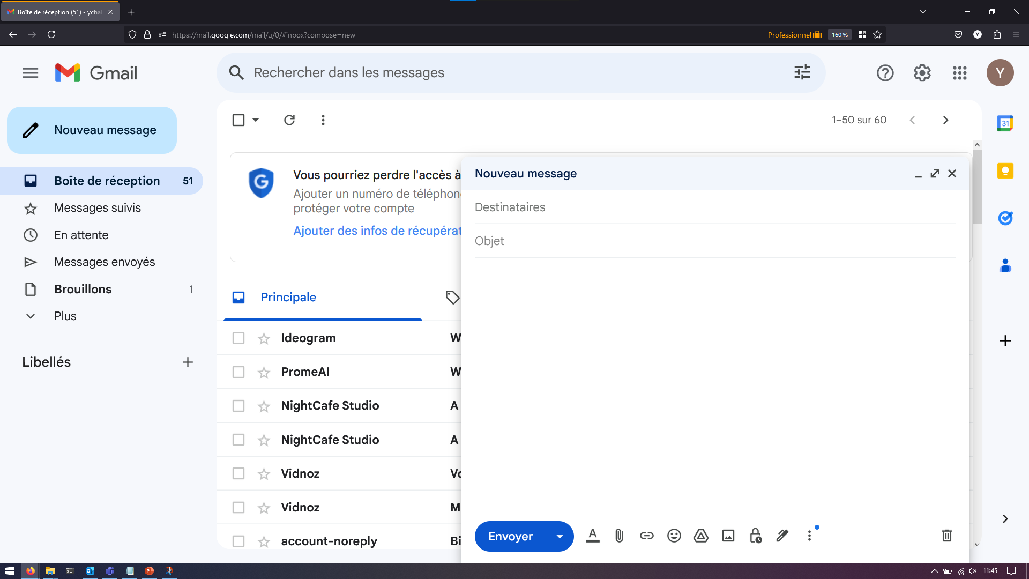

Slide 3
Menu du mail
Options avancées pour la rédaction du mail

Slide 4
Menu du dossier
Options de tri et d’affiche des mails du dossier

Slide 5
Barre latérale
Navigation dans les dossiers de la boîte mail

Slide 6
Options générales
Paramètres généraux de la boîte mail

Slide 7
Options du compte
Paramètres généraux du compte Google,
associé à la boîte mail

Slide 8
Menu du navigateur
Options générales du navigateur internet
(Firefox en l’occurrence)

Slide 9
Menu démarrer
Menu principal de tout l’ordinateur

